Slide 1
P
R
O
G
R
A
M
M
I
N
G
第9讲 继承与派生
继承&发展&创新
计算机与信息学院
Notes:
在继承中发展，在发展中创新

Slide 2
目录
1
继承与派生
2
访问控制权
3
类型兼容规则
4
派生的构造函数与析构函数
5
派生类成员的标识与访问
6
虚基类
7
实例：小型公司人员信息管理

Slide 3
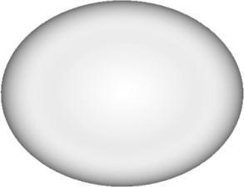

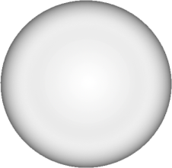


9.1继承与派生
面向对象的特征——继承特征
继承的最大的优点：代码重用，提高变程效率。
子类共享基类中所定义的方法和数据的机制。
车辆
继承：保存已有特性，实现代码重用。
派生：增加新特性，当新的问题出现，原有程序不能完全解决时，需要对原有程序进行改造。
基类、父类
派生类、子类
机动车
非机动车
内燃机车
人力车
蓄力车
柴油机车
汽油机车
电车
手推车
自行车
马车

Slide 4
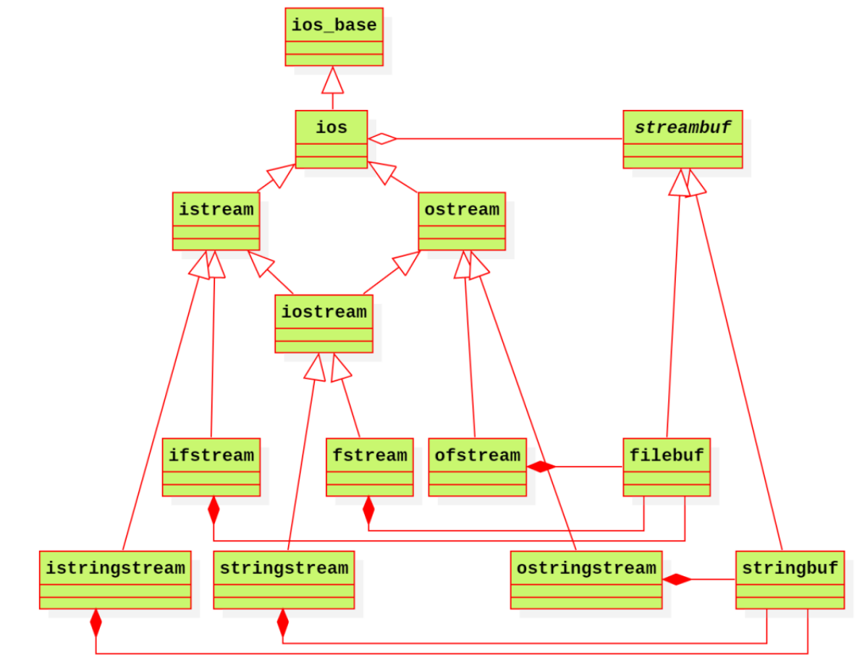
9.1继承与派生

Slide 5
9.1继承与派生
继承的三种方式:
A
B
继承作用：
吸收基类成员（继承）
派生类包含基类中除构造和析构函数之外的所有成员
添加新的成员（创新）
派生类添加新成员，是继承与派生的核心，保证派生类在功能上有所发展
改造基类成员（发展）
派生类声明和基类成员同名的新成员，新成员覆盖基类同名成员(如果是成员函数，则参数表也要相同)
A
C
多重继承
B
C
A
D
单重继承
B
C
D
重复继承

Slide 6
9.1继承与派生
class 类名 {
public: 公有成员说明列表;
protected: 受保护成员说明列表;
private: 私有成员说明列表;
};
派生类名: 访问控制权 基类类名表{
class Clock{
public:
Clock(int newH=0, int newMe=0, int newS=0);
void setTime(int newH, int newMe, int newS);
void showTime();
private:
int hour, minute, second;
};
继承访问控制权:
Public
Private
Protected
Class TIME: public Clock {
public:
TIME(int yy = 0, int mm = 0, int dd = 0);
void setDate(int yy, int mm, int dd);
void showDate();
private :
int year, month, day; // 年、月、日
};

Slide 7
9.2继承下的访问控制权
派生类对基类成员的访问有以下两种:
内部访问(派生类成员): 由派生类中新增成员对基类继承来的成员的访问。
外部访问(派生类对象): 在派生类外部,通过派生类的对象对从基类继承来的成员的访问。
三种继承方式
公有继承
(2) 私有继承
(3) 保护继承
class TIME : public Clock {
//……
};
class TIME :private Clock {
//……
};
class TIME :protected Clock {
//……
};
结论
派生类成员：可访问基类中的公有成员和保护成员
派生类对象：可访问公有继承下基类中的公有成员

Slide 8
9.2继承下的访问控制权——公有继承
(1)继承方式 基类中访问控制权 派生类中访问控制权
class Base {public: int a1; protected: int a2; private: int a3; };
public--> public
protected --> protected
private--> inaccessible
public
int main() {publicClass b;
b.test();
cout<<b.a1;
cout<<b.a2;
cout<<b.a3;
}
class PublicClass: public Base{ public: void test() {
a1 = 1;//a1仍然保持public a2 = 2;//a2仍然保持protected a3=3; } };
×
×,基类私有成员不可访问
×
派生类成员能访问基类中的public/protected成员,而不能访问private成员
派生类对象不可访问基类中protected成员和private成员

Slide 9
9.2继承下的访问控制权——私有继承
(1)继承方式 基类中访问控制权 派生类中访问控制权
class Base {public: int a1; protected: int a2; private: int a3; };
public--> private
protected --> private
private--> inaccessible
private
int main() {privateClass b;
b.test();
cout<<b.a1;
cout<<b.a2;
cout<<b.a3;
}
class PrivateClass: private Base{ public: void test() {
a1 = 1;// a1被转变为private a2 = 2;//a2被转变为private a3=3; } };
×
×
×,基类私有成员不可访问
×
派生类成员能访问基类中的public/protected成员,而不能访问private成员
派生类对象不可访问基类中任何成员

Slide 10
9.2继承下的访问控制权——保护继承
(2)继承方式基 类中访问控制权 派生类中访问控制权
public--> protected
protected --> protected
private--> inaccessible
class ProtectedClass: protected Base{ public: void test() {
a1 = 1;// a1被转变为protected a2 = 2;//a2被转变为protected a3=3; } };
protected
class Base {public: int a1; protected: int a2; private: int a3; };
int main() {publicClass b;
b.test();
cout<<b.a1;
cout<<b.a2;
cout<<b.a3;
}
×,基类私有成员不可访问
派生类成员可访问基类中public/protected成员,而不能访问private成员
×
×
(1)派生类成员而言，除了基类中私有成员，其他成员都可访问的。
(2)派生类对象而言，只有公有继承下基类中的公有成员可访问。
(3)不论何种继承方式，基类中的私有成员是不可访问的。
×
派生类对象不可访问基类中任何成员

Slide 11
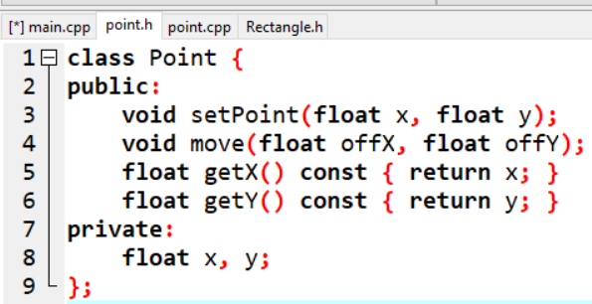
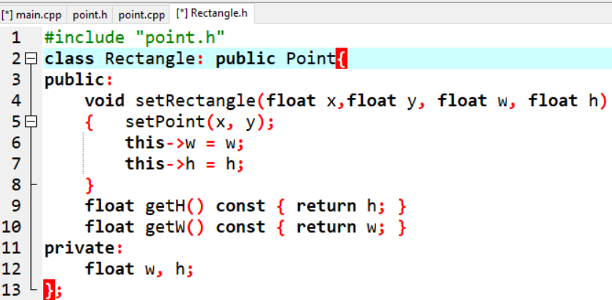
9.2继承下的访问控制权
公有继承
Notes:
class Point {
public:
void setPoint(float x, float y);
void move(float offX, float offY);
float getX() const { return x; }
float getY() const { return y; }
private:
float x, y;
};
///////////////////////////////////////////////////////////////////////////
#include "point.h"
class Rectangle: public Point{
public:
void setRectangle(float x,float y, float w, float h)
{ setPoint(x, y);
this->w = w;
this->h = h;
}
float getH() const { return h; }
float getW() const { return w; }
private:
float w, h;
};

Slide 12
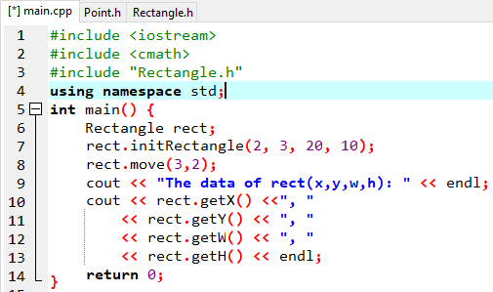
9.2继承下的访问控制权
Point
- x, y;
+ void setPoint(float x , float y )
+ void move(float offX, float offY)
+ float getX ()
+ float getY()
Rectangle
X x,y
+ void setPoint(float x = 0, float y = 0)
+ void move(float offX, float offY)
+ float getX()
+ float getY()
+ void setRectangle(float, float, float, float )
+ float getH() const
+ float getW() cons
-float w, h
继承
增加
Notes:
#include "point.h"
void Point::setPoint(float x , float y)
{ this->x = x;
this->y = y;
}
void Point::move(float offX, float offY)
{ x += offX;
y += offY;
}
////////////////////////////////////////////////////////////////////////
#include <iostream>
#include "Rectangle.h"
using namespace std;
int main() {
Rectangle rect;
rect.setRectangle(2,3,20,10);
cout<<"矩形的数据：\n";
cout<<rect.getX()<<","<<rect.getY()<<","<<rect.getW()<<","<<rect.getH(); return 0;
}

Slide 13
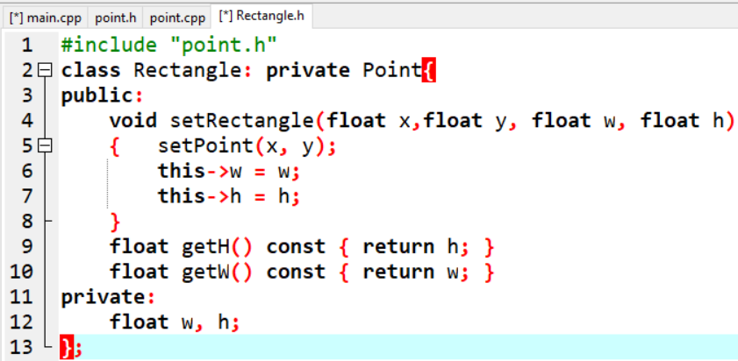
9.2继承下的访问控制权
私有继承

Slide 14
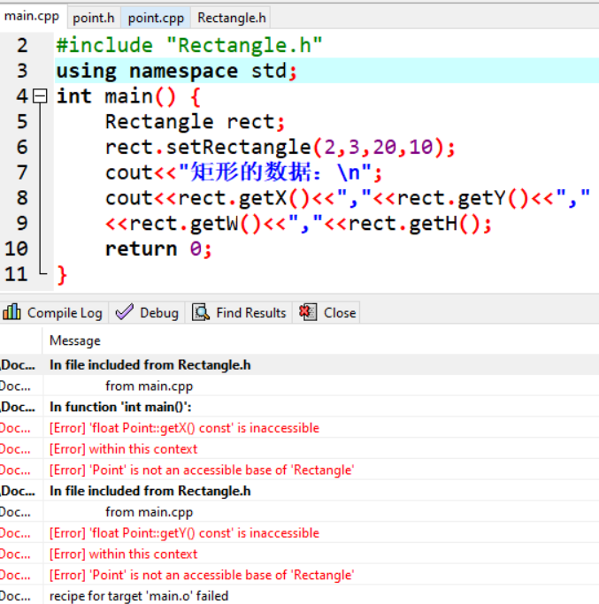
9.2继承下的访问控制权
私有继承
Point
- x, y;
+ void setPoint(float x = 0, float y = 0)
+ void move(float offX, float offY)
+ float getX ()
+ float getY()
Rectangle
X x,y
- void setPoint(float x = 0, float y = 0)
- void move(float offX, float offY)
- float getX()
- float getY()
+ void setRectangle(float, float, float, float )
+ float getH() const
+ float getW() cons
-float w, h
继承
增加

Slide 15
9.2继承下的访问控制权——多继承
class A {
public:
void setA(int);
void showA() const;
private:
int a;
};
class B {
public:
void setB(int);
void showB() const;
private:
int b;
};
class C : public A,private B{
public:
void setC(int, int, int);
void showC() const;
private:
int c;
};
int main() {
C obj;
obj.setA(5);
obj.showA();
obj.setC(6,7,9);
obj.showC();
obj.setB(6);
obj.showB();
return 0;
}
×
×

Slide 16
9.3类兼容性
通过公有继承,派生类拥有基类中除构造函数、析构函数之外的所有成员,且所有成员的访问控制属性也和基类基本相同(私有除外)。因此,公有派生类具备基类的所有功能。
类兼容性：凡是需要基类对象的地方，都可用公有派生类对象来替代。
class Base1 { public:
void display() const
{cout << "Base1::display()" << endl;}
};
Base1 obj1, *p;
Base2 obj2;
Derived obj3, *p1;
void fun(Base1 *ptr)
{ptr->display(); }
int main() {
Base1 base1;
Base2 base2;
Derived derived;
fun(&base1);
fun(&base2);
fun(&derived)
return 0;
}
p = &obj1;
p = &obj2;
p = &obj3;
obj1 = obj2;
obj2 = obj3;
class Base2: public Base1 {public:
void display() const
{cout << "Base2::display()" << endl;}
};
p1 = &obj1;
p1 = &obj2;
p1 = &obj3;
p = p1 ;
class Derived: public Base2 {public:
void display() const
{cout << "Derived::display()" << endl;}
};
允许将后代类的对象赋值给祖先类,但仅发挥祖先类的作用
只有公有派生类才能兼容基类类型

Slide 17
9.3类的兼容性
赋值兼容规则是指在需要基类对象的任何地方都可以使用公有派生类的对象来替代。
公有派生类的对象可以被当作基类对象使用，反之则禁止
通过基类对象名、指针只能使用从基类继承的成员
但此规则只适用于公有派生，只有公有派生类才能兼容基类类型
派生类的对象可以隐含转换为基类对象。
obj1 = obj2;
派生类的对象可以初始化基类的引用。
Base1 &obj = obj2;
派生类的指针可以隐含转换为基类的指针。
p = p1;
Base1 obj1, *p;
Base2 obj2;
Derived obj3, *p1;
p1 = &obj3 ;

Slide 18
9.4派生类的构造函数和析构函数
基类和派生类都有各自的构造函数和析构函数。
思考：在派生类创建对象和撤销对象时，基类和派生类的构造函数和析构函数调用规则是怎样的？
1. 构造函数的调用次序
先调用其基类的构造函数
再调用本类对象成员的构造函数
最后才调用本类的构造函数
2. 析构函数的调用次序
先调用本类的析构函数
再调用本类对象成员的析构函数
最后才调用其基类的析构函数

Slide 19
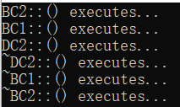

9.4派生类的构造函数和析构函数
class BC1{
public:
BC1(){cout<<"BC1::() executes...\n";}
~BC1(){cout<<"~BC1::() executes...\n";}
};
class DC1:public BC1{
public:
DC1() {cout<<"DC1::() executes...\n";}
~DC1(){cout<<"~DC1::() executes...\n";}
};
int main()
{DC1 d;
return 0;
}
class BC2{
public:
BC2(){cout<<"BC2::() executes...\n";}
~BC2(){cout<<"~BC2::() executes...\n";}
};
class DC2:public BC2, public BC1{
public:
DC2() {cout<<"DC2::() executes...\n";}
~DC2(){cout<<"~DC2::() executes...\n";}
};
创建派生类对象时,先执行基类构造函数,再执行派生类的构造函数;析构函数调用顺序反之
int main()
{DC2 d;
return 0;
}
若有多个基类，基类构造函数调用顺序按照它们被声明的顺序

Slide 20
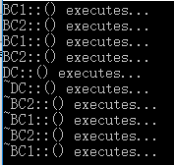
9.4派生类的构造函数和析构函数
class BC1{
public:
BC1(){cout<<"BC1::() executes...\n";}
~BC1(){cout<<"~BC1::() executes...\n";}
};
class BC2{
public:
BC2(){cout<<"BC2::() executes...\n";}
~BC2(){cout<<"~BC2::() executes...\n";}
};
class DC:public BC1, public BC2{
public:
DC() {cout<<"DC::() executes...\n";}
~DC(){cout<<"~DC::() executes...\n";}
BC1 bc1;
BC2 bc2;
};
int main()
{DC d;
return 0;
}
先调基类构造函数，再对象成员构造函数，最后派生类构造函数.

Slide 21
9.4派生类的构造函数和析构函数
class BC{
public:
BC(int a){cout<<"BC::(int) executes...\n"; }
~BC(){cout<<"~BC::() executes...\n";}
};
class DC:public BC{
public:
DC() {cout<<"DC::() executes...\n";}
~DC(){cout<<"~DC::() executes...\n";}
};
int main()
{DC d;
return 0;
}
解决方案：
1 BC增加一个无参的或带默认值的构造函数
2 在DC的构造函数初始化列表中显示地调用BC的某个构造函数
×
基类只有带参构造函数，如何向基类构造函数传递参数?

Slide 22


9.4派生类的构造函数和析构函数
方案1
方案2
class BC{
public:
BC(){cout<<"BC::( ) executes...\n";}
BC(int a){cout<<"BC::(int) executes...\n"; }
~BC(){cout<<"~BC::() executes...\n";}
};
class DC:public BC{
public:
DC() {cout<<"DC::() executes...\n";}
~DC(){cout<<"~DC::() executes...\n";}
};
int main()
{DC d;
return 0;
}
class BC{
public:
BC(int a){cout<<"BC::(int) executes...\n"; }
~BC(){cout<<"~BC::() executes...\n";}
};
class DC:public BC{
public:
DC(int i): BC(i) {cout<<"DC::() executes...\n";}
~DC(){cout<<"~DC::() executes...\n";}
};
int main()
{DC d(5);
return 0;
}

Slide 23


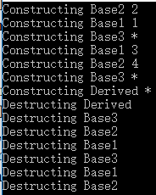

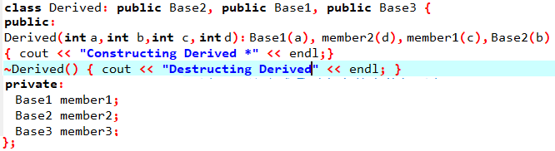

多继承和组合类的例子
9.4派生类的构造函数和析构函数
若基类只有有参构造函数且参数没有默认值，或需要给基类初始化，必须利用带初始化列表的派生类构造函数，向基类构造函数传参和调用。
派生类名(参数表):基类名(参数)
{ 派生类构造函数体
}
23

Slide 24
int main()
{Derived d1(3,3);
Derived d2(d1);
d2.show();
return 0;
}
9.4派生类的构造函数和析构函数——复制构造函数
若派生类没编写复制构造函数,编译器会生成默认复制构造函数,该函数先调用基类的复制构造函数,再为派生类新增的成员对象执行拷贝。
若编写派生类复制构造函数,则需要为基类复制构造函数传递参数。例如: C::C(const C &c1): B(c1) {…}
class Derived: public Base{
int j;
public:
Derived(int x=2,int y=2) :Base(x),j(y){}
Derived(const Derived &obj) : Base(obj),j(obj.j){}
};
如果省略Base(obj)会怎么样？
class Base{
int i;
public:
Base(int k=0) :i(k) {}
show(){cout<<"Base::i="<<i<<"\n";}
};
省略Base(obj)
不省略Base(obj)
如果省略，创建d2时，d2中派生类成员是从d1中拷贝过来的，而基类成员却是默认值，这与拷贝应该拷贝整个对象的初衷是违背的。

Slide 25
9.5派生类同名成员--函数重写
函数重写（Function Overriding）是面向对象编程中的一个概念，在子类中定义一个与父类中同名的函数，以覆盖（重写）父类中的函数实现。
函数重写常用于实现多态性（Polymorphism），即同一个函数名可以在不同的类中具有不同的行为。通过函数重写，子类可以改变继承自父类的函数的行为，以满足子类特定的需求。
派生类中有同名成员问题

Slide 26
9.5派生类同名成员
派生类中有同名成员问题
当派生类中有同名成员时：
若派生类新增成员与基类成员同名，则通过派生类对象使用的是派生类中的同名成员，隐藏了基类同名成员。
若通过派生类对象访问基类中被隐藏的同名成员，应使用基类名和作用域操作符（::）来限定。
若来源于不同基类的成员同名，通过派生类对象访问同名成员会产生二义性，使用基类名和作用域操作符（::）来限定

Slide 27
9.5派生类同名成员—多个父类具有同名函数二义性
class Base1 {
public:
int var;
void fun() { cout << "Member of Base1" << endl; }
};
int main() {
Derived d;
Derived *p = &d;
d.var = 1;
d.fun();
d.Base1::var = 2;
d.Base1::fun();
p->Base2::var = 3;
p->Base2::fun();
return 0;
}
×二义性
方案一：
使用作用域分辨符 :: 来指明基类
class Base2 {
public:
int var;
void fun() { cout << "Member of Base2" << endl; }
};
class Derived: public Base1, public Base2{
};
Notes:
class Base1 {
public:
int var;
void fun() { cout << "Member of Base1" << endl; }
};
class Base2 {
public:
int var;
void fun() { cout << "Member of Base2" << endl; }
};
class Derived: public Base1, public Base2{
};

Slide 28
9.5派生类同名成员
方案二：同名隐藏
在派生类中声明同名成员
class Base1 {
public:
int var;
void fun() { cout << "Member of Base1" << endl; }
};
class Base2 {
public:
int var;
void fun() { cout << "Member of Base2" << endl; }
};
class Derived: public Base1, public Base2 {
public:
int var;
void fun() { cout << "Member of Derived" << endl; }
};
int main() {
Derived d;
Derived *p = &d;
d.var = 1;
d.fun();
d.Base1::var = 2;
d.Base1::fun();
p->Base2::var = 3;
p->Base2::fun();
return 0;
}

Slide 29
9.5派生类同名成员——重复继承的二义性
在多继承时，多个基类又有共同基类，则在访问此共同基类中的成员时，将产生二义性
一个派生类多次继承同一个基类
1)复制继承：
被多次重复继承的基类有多个实体副本
2)共享继承：
被多次重复继承的基类只有一个实体副本
B
B1
B2
D
重复继承

Slide 30
int main() {
Derived d;
d.Base1::var0 = 2;
d.Base1::fun0();
d.Base2::var0 = 3;
d.Base2::fun0();
return 0;
}
9.5派生类同名成员
class Base0 {
public:
int var0;
void fun0(){cout <<"Member of Base0"<<endl;}
};
class Base1: public Base0 {
public: int var1;
};
class Base2: public Base0 {
public: int var2;
};
class Derived: public Base1, public Base2{
public: int var;
void fun(){cout<<"Member of Derived" <<endl; }
};
有二义性：
Derived d;
d.var0
d.Base0::var0
无二义性：
d.Base1::var0
d.Base2::var0
var0
Base0
类成员
Base1类
var1
Derived类
var0
Base0
类成员
var2
Base2类
var
复制继承会产生冗余和二义性

Slide 31
9.6虚基类——共享继承
class Base0 {
public:
int var0;
void fun0(){cout <<"Member of Base0"<<endl;}
};
class Base1: virtual public Base0 {
public:
int var1;
};
class Base2: virtual public Base0 {
public:
int var2;
};
class Derived: public Base1, public Base2{
public: int var;
void fun(){cout<<"Member of Derived" <<endl; }
};
共享方式继承：用虚基类机制保证任何派生类中只提供一个基类的副本
虚基类与普通基类之间的唯一区别只有在派生类重复继承了某一基类时才表现出来，虚基类用于实现共享继承。
Derived
<<virtual>> Base0
Base0::var0:int
Base1::var1:int
Base2::var2:int
var :int
+ var0 : int
+ fun0() : void
Base1
Base2
Base0::fun0():void
fun():void
+ var1 : int
+ var2 : int
Derived
Derived d;
d.var0 = 2;
d.fun0();
+ var : int
+ fun() : void

Slide 32
9.6虚基类——共享继承
虚基类构造函数的调用总是先于普通基类的构造函数。
虚基类的唯一副本只被初始化一次
C++中构造函数的调用次序
(1) 最先调用虚基类的构造函数。
(2)其次调用普通基类的构造函数，多个基类则按派生类声明时列出的次序、从左到右调用(不是初始化列表中的次序)。
(3)再次调用对象成员的构造函数，按类声明中对象成员出现的次序调用(不是初始化列表中的次序)。
(4) 最后执行派生类的构造函数。

Slide 33
9.6虚基类——共享继承
class BC{public:
int x;
BC(){ cout << "Constructing BC " << endl; }
};
class DC1:public virtual BC{
public: DC1() { cout << "Constructing DC1 " << endl; }
};
class DC2:virtual public BC{
public: DC2() { cout << "Constructing DC2 " << endl; }
};
class DC:public DC1,public DC2{
public: DC() { cout << "Constructing DC " << endl; }
};
int main()
{DC z;
z.DC1::x=1;
z.DC2::x=2;
cout<<z.DC1::x<<endl;
cout<<z.DC2::x<<endl;
}
构造函数顺序：
BC, DC1, DC2, DC
2
2
如果是普通基类，构造函数顺序：
BC, DC1, BC, DC2, DC
1
2

Slide 34
9.7实例：小型公司人员信息管理
某小型公司有四类人员：销售人员、技术人员、销售经理和经理。
要求：
存储姓名、编号、级别、当月薪水，计算月薪总额、显示个人全部信息。
注：人员编号基数为1000，每增加一个人员，编号顺序加1。
有提升级别的功能。为简单起见，所有人员的初始级别均为1级，然后进行升级，经理为4级，技术人员和销售经理为3级，销售人员1级。
月薪计算办法是：
经理——固定月薪8000元；
技术人员——月薪计算100元/小时；
销售人员——当月销售额的4%提成；
销售经理——固定月薪为5000元+销售提成(所管辖部门当月销售总额的 5‰)

Slide 35
9.7实例：小型公司人员信息管理
基类employee：定义各类人员共同的信息和操作，规范各派生类的基本行为；定义构造函数和析构函数。
employee
technician
manager
salesman
各类人员月薪计算方法和人员信息显示内容不同，不能在基类中统一定义薪水计算函数和信息显示函数，但可以在基类里规范函数接口，在派生类中重新定义。
salesmanager
派生类salesmanager：两个基类manger和saleman，他们又有公共基类employee，为避免二义性，employee类被设计为虚基类。

Slide 36
9.7实例：小型公司人员信息管理
employee
char *name;
int individualEmpNo;
int grade;
float accumPay;
姓名
编号
级别
月薪水
提升级别
计算月薪总额
显示全部信息
static int employeeNo 公司最大编号
void promote(int);
void pay();
void displayStatus();
technician
manager
salesman
float hourlyRate;
int workHours;
float monthlyPay;
float Commrate;
float sales;
void pay();
void displayStatus();
void pay();
void displayStatus();
void pay();
void displayStatus();
salesmanager
void pay();
void displayStatus();

Slide 37
//employee.h
class employee
{protected:
char *name;
int individualEmpNo;
int grade
float accumPay;
static int employeeNo;
public:
employee();
~employee();
void promote(int);
void pay();
void displayStatus();
};
//技术人员
class technician: public employee
{private:
float hourlyRate;
int workHours;
public:
technician();
void pay();
void displayStatus();
};
// 经理
class manager: virtual public employee
{protected:
float monthlyPay;
public:
manager();
void pay();
void displayStatus();
};
// 销售人员
class salesman: virtual public employee
{protected:
float CommRate;
float sales;
public:
salesman();
void pay();
void displayStatus();
};
//销售经理
class salesmanager: public manager, public salesman
{ public:
salesmanager();
void pay();
void displayStatus();
};

Slide 38
//empfunc.cpp
#include<iostream>
#include<string.h>
#include "employee.h"
//职工编号基数为1000
int employee::employeeNo=1000;
employee::employee()
{ char str[30];
cout<<"please input employee's name: ";
cin>>str;
name=new char[strlen(str)+1];
strcpy(name,str);
individualEmpNo=++employeeNo;
grade=1;
accumPay=0;
}
employee::~employee()
{ delete [] name;}
void employee::promote(int incre)
{ grade+=incre;}
void employee::pay() { }
void employee::displayStatus() { }

Slide 39
void manager::pay()
{ accumPay=monthlyPay;
cout<<"Manager: "<<name<<" No: "<<individualEmpNo
<<" month salary: "<<accumPay<<endl;
}
void manager::displayStatus()
{ cout<<"Manager: "<<name<<" No: "<<individualEmpNo
<<" grade: "<<grade<<" this month salary: "<<accumPay<<endl;
}
technician::technician()
{hourlyRate=100;
promote(2)；
}
void technician::pay()
{ cout<<"input "<<name<<" the workHours of this month: ";
cin>>workHours;
accumPay=hourlyRate*workHours;
cout<<"Technician: "<<name<<" No: "<<individualEmpNo
<<" month salary: "<<accumPay<<endl;
}
void technician::displayStatus()
{ cout<<"Technician: "<<name<<" No: "<<individualEmpNo<<" grade: “
<<grade<<" this month salary: "<<accumPay<<endl;
}
manager::manager()
{ monthlyPay=8000;
promote(3)；
}
39

Slide 40
void salesmanager::displayStatus()
{ cout<<"salesmanager: "<<name<<
" No: "<<individualEmpNo<<" grade: "<<grade
<<" this month salary: "<<accumPay<<endl;
}
void salesmanager::pay()
{ cout<<"input "<<employee::name
<<" the total sales of the department of this month: ";
cin>>sales;
accumPay=monthlyPay+CommRate*sales;
cout<<"salesman: "<<name<<" No: "<<individualEmpNo
<<" month salary: "<<accumPay<<endl;
}
salesman::salesman()
{CommRate=0.05; }
void salesman::pay()
{cout<<"input "<<name<<" the sales of this month: ";
cin>>sales;
accumPay=sales*CommRate; // 月薪=销售提成
cout<<"Salesman: "<<name<<" No: "<<individualEmpNo
<<" month salary: "<<accumPay<<endl;
}
void salesman::displayStatus()
{ cout<<"Salesman: "<<name<<" No: "<<individualEmpNo
<<" grade: "<<grade<<" this month salary: "<<accumPay<<endl;
}
salesmanager::salesmanager()
{ monthlyPay=5000;
CommRate=0.005;
promote(2)；
}

Slide 41
//APP.CPP
#include "employee.h"
int main()
{ manager m1; technician t1; salesman s1; salesmanager sm1;
m1.promote(3); // 经理m1升3级
m1.pay(); // 计算经理m1的月薪
m1.displayStatus();
t1.promote(2); // 技术人员t1升2级
t1.pay(); // 计算技术人员t1的月薪
t1.displayStatus();
s1.pay(); // 计算销售人员s1的月薪
s1.displayStatus();
sm1.promote(2); // 销售经理升2级
sm1.pay(); // 计算销售经理sm1月薪
sm1.displayStatus();
return 0;
}
41

Slide 42
作业
第二题：
1）设计人员类Person，
数据成员：姓名、性别、年龄。
成员函数：构造函数
void print_info()（输出数据成员）；
要求：姓名定义为char*，创建类对象时要利用构造函数为new一个空间存放姓名，并用指针指向。类对象生命期结束时，要利用析构函数释放空间
2）从Person类派生出学生类Student
新增数据成员：专业，年级和学号。
新增成员函数：
构造函数，
void print_info()（输出数据成员）
要求：利用一个静态数据成员为类对象自动生存学号
实现两个类，并编写主函数测试父类和子类类之间的同名函数隐藏特性。
第一题：
定义一个基类BaseClass类，有成员函数fn1()和fn2()，从它派生出DerivedClass类，重新定义了成员函数fn1()和fn2()。
在主函数中声明DerivedClass类对象，分别用DerivedClass的类对象、BaseClass类指针和DerivedClass类指针调用fn1和fn2，观察运行结果。

